Slide 1
Pile/Face:
Est-ce que l’école est utile?
Est-ce que le droit est importante?
Est-ce que la éducation physique est facile?
Est-ce que l’architecture est utile?
Est-ce que la philosophie est difficile?
Est-ce que l’informatique est intéressante?
Est-ce que le prof d’anglais est amusant?
Est-ce que le prof de sciences est sympa?
Est-ce que le cours d’économie est facile?
Est-ce que la classe de stylisme est sympa?
Est-ce que les langues sont inutiles?
Est-ce que les lettres sont intéressants?

Slide 2



Qu’est-ce que tu aimes?

Slide 3
Qu’est-ce que tu n’aimes pas?

Slide 4
Sondage…
Est-ce que tu aimes __________?

Slide 5
Lisez
M. Gillespie aime bien la chimie. Parce que c’est une classe intéressante, nous aimons la chimie aussi. Marc aime l’école, mais il aime surtout la classe de chimie. Normalement, Julie et Franc n’aiment pas les sciences, mais ils aiment le cours de chimie. Et toi? Est-ce que tu aimes aussi la chimie?
Do you notice a pattern with the verb « aimer » ?

Slide 6
aimer = to like/love
aime
aimons
Je/j’ Nous
Tu Vous
Il/elle/on Ils/elles
Negation: Je n’aime pas
Tu n’aimes pas
Il n’aime pas
etc.
Speed writing
aimes
aimez
aime
aiment

Slide 7
Verbes –er (actions)
adorer
aimer
aimer mieux
arriver
chercher
commencer
dessiner
détester
donner
étudier
habiter (à/en)
manger
oublier
parler
partager
penser (que/qu’)
regarder
rencontrer
retrouver
travailler
voyager
Notes:
White boards

Slide 8
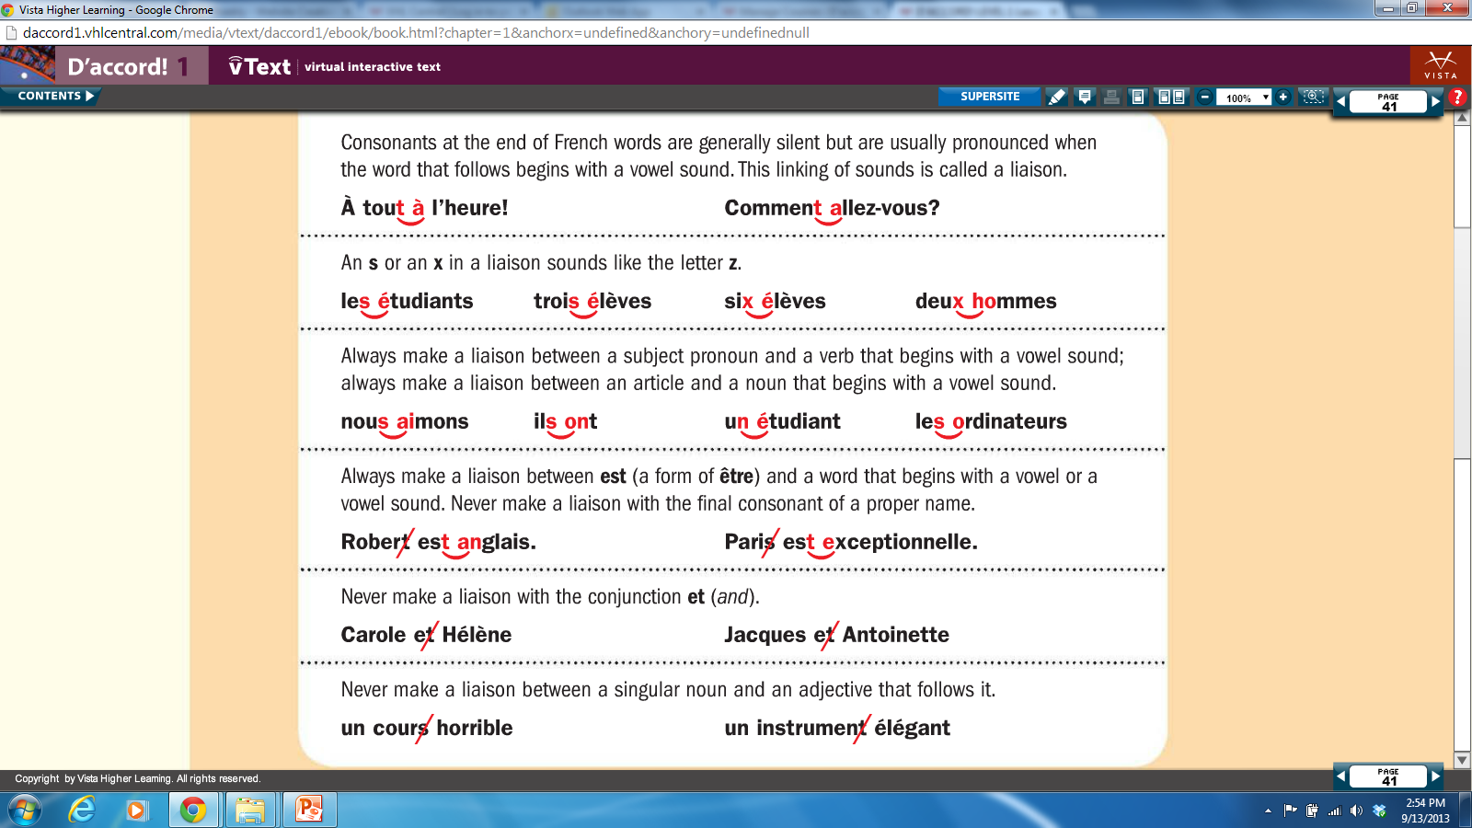
Liasons

Slide 9
Liasons

Slide 10
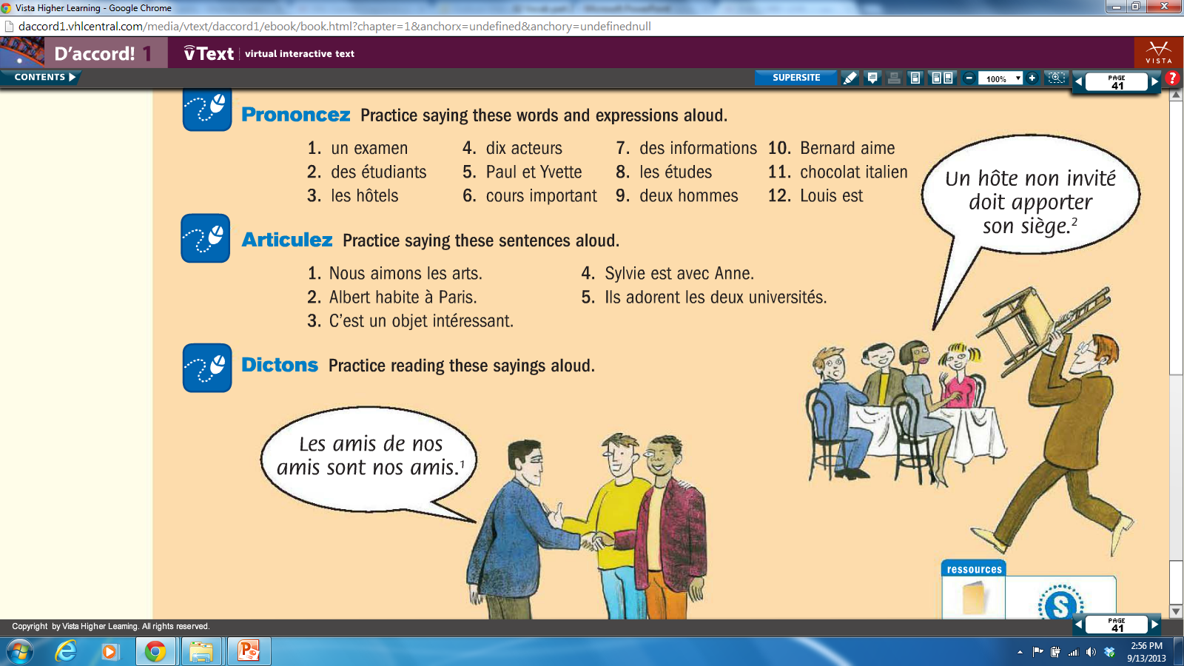
Liasons

Slide 11
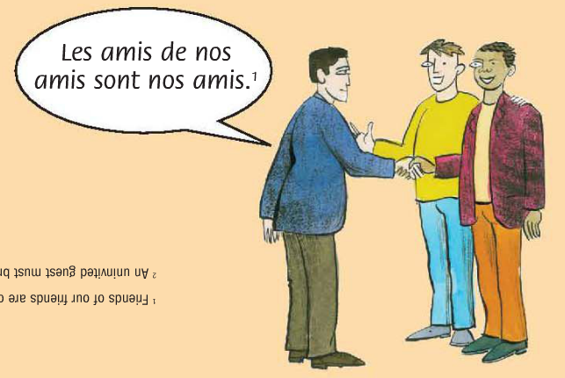
Liasons

